Slide 1
CZ-AT přeshraniční spolupráce
Programy a projekty přeshraniční spolupráce / JS 2024 – 1

Slide 2
Program Interreg Rakousko – Česko 2021–2027
Obsahově se program zaměřuje na pět politických cílů politiky soudržnosti EU pro období 2021–2027:
Politický cíl 1: Inteligentnější Evropa
Politický cíl 2: Zelenější, bezuhlíková Evropa
Politický cíl 3: Propojenější Evropa
Politický cíl 4: Sociálnější Evropa
Politický cíl 5: Evropa bližší občanům
Pro programy Evropské územní spolupráce byl stanoven ještě specifický cíl Interreg (SCI):
Lepší správa spolupráce.
Vazba na dvě makroregionální strategie (EUMRS): (EUSDR) a (EUSALP)
Strategie EU pro Podunají (EUMDR)
Strategie EU pro alpský region (EUSALP)

Slide 3
ZÁKLADNÍ ÚDAJE / NOVINKY
Program Interreg Rakousko – Česko 2021-2027 byl Evropskou komisí schválen dne 16. 6. 2022.
Celkem je z Evropského fondu pro regionální rozvoj k dispozici v novém období na kofinancování projektů 86.821.148 €.
Výše dotace EU může činit max. 80 % z celkových způsobilých výdajů projektu. Zbylé prostředky je potřeba dofinancovat z veřejných či soukromých zdrojů žadatele.
Programové území zůstalo stejné, avšak program má nový název:
Interreg Rakousko — Česko 2021—2027
V programu jsou pro vykazování výdajů použity dva způsoby vykazování, a to vykazování výdajů na základě skutečně vzniklých a zaplacených výdajů anebo vykazování výdajů pomocí tzv. zjednodušeného vykazování výdajů, mezi které patří standardní jednotkové náklady, paušální sazby a jednorázová částka.
Stávající systém pro podávání a administraci projektu eMS nahrazuje nová online platforma Jems (Joint electronic monitoring system)

Slide 4
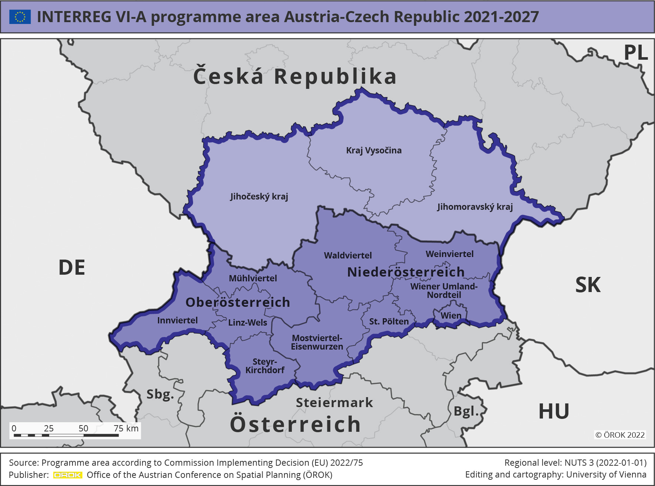
PROGRAMOVÉ ÚZEMÍ

Slide 5
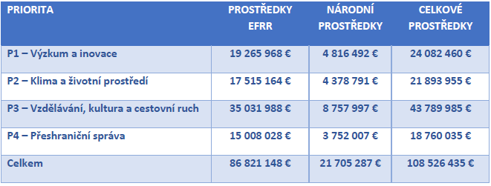
PRIORITY A SPECIFICKÉ CÍLE
Z celkové částky alokace Programu je vyčleněno 7 % prostředků na Technickou pomoc.

Slide 6
PRIORITY, SPECIFICKÉ CÍLE A OPATŘENÍ / A
Priorita | Specifický cíl | Typ opatření
1 – VÝZKUM A INOVACE | 1.1: Výzkum a inovace | 1.1a: Přeshraniční výzkum a výměna know-how
 |  | 1.1b: Společné pilotní akce a společná řešení ve sdílených výzkumných zařízeních a výzkumných službách
 |  | 1.1c: Komunikace a mobilita výzkumných pracovníků
2 – KLIMA A ŽIVOTNÍ PROSTŘEDÍ | 2.1: Přizpůsobení se změně klimatu | 2.1a: Společná znalostní základna – inventarizace a výměna dat s cílem zlepšit připravenost na dopady změny klimatu
 |  | 2.1b: Společné pilotní akce a řešení v oblasti přizpůsobení se změně klimatu
 |  | 2.1c: Zvyšování povědomí a vzdělávací opatření v oblasti přizpůsobení se změně klimatu
 | 2.2: Ochrana přírody a biologická rozmanitost | 2.2a: Společná znalostní základna – inventarizace a výměna dat s cílem zlepšit vodní hospodářství
 |  | 2.2b: Společné pilotní akce a investice do společných řešení pro ekologické vodní hospodářství
 |  | 2.2c: Společná znalostní základna – inventarizace a výměna dat za účelem zvýšení biologické rozmanitosti
 |  | 2.2d: Společné pilotní akce a společná řešení ke zlepšení a ochraně biologické rozmanitosti
 |  | 2.2e: Aktivity zaměřené na zvyšování povědomí a vzdělávání na podporu biologické rozmanitosti

Slide 7
PRIORITY, SPECIFICKÉ CÍLE A OPATŘENÍ / B
Priorita | Specifický cíl | Typ opatření
3 – VZDĚLÁVÁNÍ, KULTURA A CESTOVNÍ RUCH | 3.1: Vzdělávání a odborná příprava | 3.1a: Přeshraniční spolupráce za účelem zlepšení nabídky přeshraničního vzdělávání mateřských, základních, středních, vysokých a odborných školách
 |  | 3.1b: Společná pilotní opatření a investice za účelem zlepšení nabídky přeshraničního vzdělávání v mateřských, základních, středních, vysokých a odborných školách
 | 3.2: Kultura a cestovní ruch | 3.2a: Přeshraniční výměna know-how a dat k posílení odolnosti odvětví cestovního ruchu a kultury
 |  | 3.2b: Společné pilotní akce a investice na podporu odolnosti odvětví cestovního ruchu a kultury
4 – PŘESHRANIČNÍ SPRÁVA | 4.1: Právní a institucionální spolupráce | 4.1a: Rozvoj společných strategií a výměna know-how
 |  | 4.1b: Společné pilotní akce zaměřené na odstraňování překážek přes hranice
 |  | 4.1c: Vytváření sítí a klastrové činnosti ke snížení administrativních a právních překážek

Slide 8
Priorita 4 – Přeshraniční správa
Specifický cíl 4.1: Právní a institucionální spolupráce
Očekávaný příspěvek ke specifickému cíli:
posílení institucionálních kapacit v klíčových tematických oblastech za účelem dalšího rozvoje programového území,
posílení institucionální spolupráce a lepší koordinace vzniku strategií regionálních/místních institucí pro efektivní poskytování služeb obecného zájmu,
odstranění překážek za účelem podpory společného přeshraničního rozvoje programového území v dlouhodobějším horizontu (nad rámec programového období).
Opatření:
Typ opatření 4.1a: Rozvoj společných strategií a výměna know-how Cílem je zlepšit přeshraniční výměnu informací a dat za účelem podpory společných aktivit v oblasti administrativy a legislativy zaměřených například na odstraňování překážek přes hranice.
Příklady aktivit:
vytváření společných strategií v různých oblastech, jako je výzkum, technologie a inovace (VTI), vodní hospodářství, doprava a mobilita, přírodní a kulturní dědictví, zdravý životní styl, demografické změny, zdravotní péče, regionální rozvoj, služby na podporu podnikání, záchranné služby („IZS“),
shromažďování a zpracovávání kontextových informací v oblastech řešených programem spolupráce na podporu vzniku společných strategií,
vytváření společných strategií, struktur a komunikačních platforem pro výměnu zkušeností a know-how v oblasti cestovního ruchu.
Studie Evropské komise (2021): Analysis of Cross-border obstacles between EU Member States and Enlargement Countries

Slide 9
Společné dokumenty Programu
Hlavní programové dokumenty jsou:
Program spolupráce
Společná pravidla způsobilosti
Programová příručka + přílohy:
Pokyny pro vyplnění projektové žádosti v Jems
Pokyn k ukazatelům výstupu a výsledku
Pokyny pro přiřazení pracovníků k výkonnostním skupinám
Pokyn pro publicitu
(Bude dále doplněno)
Součástí Programu dva Fondy malých projektů (ve dvou prioritách):
Akce people-to-people (v prioritě 4 – Přeshraniční správa)
Kultura a cestovní ruch (v prioritě 3 – Vzdělávání, kultura a cestovní ruch)

Slide 10
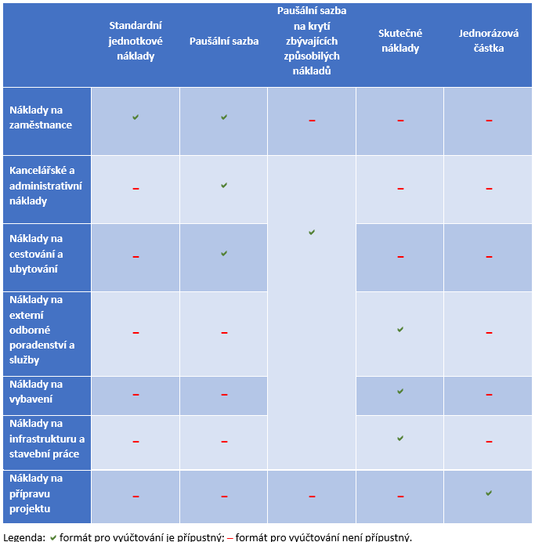
FORMY VYÚČTOVÁNÍ
V programu jsou pro vykazování výdajů použity dva způsoby vykazování, a to vykazování výdajů na základě skutečně vzniklých a zaplacených výdajů anebo vykazování výdajů pomocí tzv. zjednodušeného vykazování výdajů, mezi které patří standardní jednotkové náklady, paušální sazby a jednorázová částka.
PROGRAMOVÁ PŘÍRUČKA + DOKLADY

Slide 11
Management Programu
Monitorovací výbor (MV): Bilaterálně obsazený, odpovědný především za výběr projektů k podpoře, monitorování pokroku dosaženého při realizaci priorit a cílů stanovených v Programu / zástupci příslušných úřadů obou států, sociálních partnerů a dotčených regionů.
Řídicí orgán (ŘO): nese celkovou odpovědnost za řízení a realizaci Programu, podporuje činnost MV; odpovědný za podávání informací EK, uzavírá s Vedoucím partnerem Smlouvu o poskytnutí prostředků z EFRR. / Úřad zemské vlády Dolního Rakouska.
Společný sekretariát (JS, „Joint Secretariat”): Poskytuje potenciálním žadatelům informace o možnostech financování v rámci Programu a pomáhá příjemcům v průběhu celého projektového cyklu / St. Pölten, Brno
Národní orgán (NO): MMR ČR podporu ŘO, českým příjemcům vystavuje rozhodnutí o spolufinancování ze státního rozpočtu.
Regionální subjekty (RS): poskytují poradenství pro žadatele ve fázi přípravy projektové žádosti / na úřadech zemské vlády Dolního, Horního Rakouska a Vídně a KÚ JMK, JČK, KVYS
Kontroloři: ověřování oprávněnosti a způsobilosti výdajů vykázaných každým partnerem zapojeným do realizace projektu / CRR ČR
Auditní orgán (AO): ověřuje účinné fungování Řídicího a kontrolního systému / Ministerstvo pro zemědělství a lesnictví, regiony a vodní hospodářství (AT)

Slide 12
OBECNÁ PRAVIDLA / 1
Základem každého jednotlivého projektu musí být vhodný počet reálných a udržitelných výstupů projektu – místo velkého množství spolu nesouvisejících drobných výsledků.
Projektové partnerství nemusí pokrývat celou oblast programu: územní zacílení projektu by mělo být definováno podle velikosti projektu, oblasti působnosti projektových partnerů a specifického zaměření projektu.
Partner vedoucí, projektový, strategický
Projekty by měly zahrnovat alespoň jeden z těchto dvou cílů:
Umožnění dlouhodobé spolupráce
V projektu budou vyvinuty struktury, které vytvoří základ pro dlouhodobou spolupráci. o Projektové aktivity umožní navázání strategické a udržitelné spolupráce.
Řešení společných výzev
Tematické aktivity zaměřené na odstranění překážek a nedostatků v jednotlivých odvětvích v přeshraničním veřejném zájmu.
Aktivity se silným zapojením cílové skupiny.
Integrační přístupy s širokým zapojením mnoha aktérů jako základ pro dlouhodobější spolupráci.
Doporučuje se nezaměřovat se na převážně jednostranné (oborové) aktivity.

Slide 13
OBECNÁ PRAVIDLA / 2
Skutečný přeshraniční charakter a přeshraniční přidaná hodnota musí být odpovídajícím způsobem vysvětleny, stejně jako relevance řešených výzev a navrhovaných přístupů ve vztahu k Programu.
Výsledky projektu musejí být konkrétní, měřitelné, realistické, udržitelné 5 a pokud možno přenositelné.
Kritéria spolupráce: Každý projekt musí mít dopad v programovém území a musí splňovat aspoň tři ze čtyř kritérií spolupráce
Společná příprava
Společná realizace projektu
Společný personál X Společné financování
Finanční podíl partnerů z každého členského státu je nejméně 5 % z celkových způsobilých výdajů projektu.
Rozpočet partnerů z obou členských zemí jednoznačně přispívá k dosažení projektových cílů (jejich výdaje jsou nezbytné pro dosažení cílů projektu

Slide 14
VÝŠE PŘÍSPĚVKU ZE STÁTNÍHO ROZPOČTU PRO JEDNOTLIVÉ TYPY SUBJEKTŮ
Typ subjektu | Max. státní rozpočet | Min. vlastní podíl příjemce
Organizační složky státu a příspěvkové organizace zřízené organizační složkou státu | 20 | 0
Školy a školská zařízení | 10 | 10
Obce a jejich příspěvkové organizace | 5 | 15
Kraje a jejich příspěvkové organizace | 5 | 15
Veřejné vysoké školy a výzkumné organizace | 10 | 10
Veřejně prospěšná činnost | 10 | 10

Slide 15
HODNOCENÍ KVALITY PROJEKTOVÉ ŽÁDOSTI A PŘESHRANIČNÍHO DOPADU
Všechny projekty, které úspěšně prošly fází kontroly přijatelnosti, postupují automaticky do další fáze hodnocení. Ta jsou prováděna současně a nezávisle, organizováno resp. prováděno Společným sekretariátem pomocí checklistu. / PŘÍLOHA C6
a) Hodnocení kvality projektu
Vlastní hodnocení je prováděno odbornými hodnotiteli z Rakouska a Česka a Společným sekretariátem.
Checklist obsahuje 10 kritérií (otázek), každá otázka je hodnocena maximálně 3 body. Celkem tedy může projekt získat maximálně 30 bodů. Každé kritérium má dále ještě několik konkrétních podotázek.
Celkové hodnocení kritéria je aritmetickým průměrem jejich bodového ohodnocení (0=nedostatečný, 1=nízký, 2=dostatečný, 3=velmi dobrý/excelentní).
b) Hodnocení přeshraničního dopadu
Každý projekt je hodnocen dvěma pracovníky Společného sekretariátu –princip „čtyř očí“.
Hodnocení se skládá celkem z 5 otázek zaměřených na ověření přeshraniční dimenze projektu, jeho přínosu z pohledu eliminace bariér, společného rozvoje a dopadu ve společném území. Každé otázce jsou přiděleny body na škále 0-1-2-3. Celkem tak může projekt získat maximálně 15 bodů.
Celkem může projekt získat max. 45 bodů, z toho max. 30 bodů v rámci hodnocení kvality projektů a max. 15 bodů v rámci hodnocení přeshraničního dopadu.

Slide 16
REALIZACE PROGRAMU (stav k 5.2.2024)
VNĚJŠÍ KRUH - % podíl přidělených prostředků z celkové částky alokované k 5. 2. 2024
VNITŘNÍ KRUH - % podíl předpokládaných prostředků na prioritu z celkových nákladů programu
% podíl přidělených prostředků k 5. 2. 2024 k předpokládané částce na prioritu

Slide 17
AKTION CZ-AT
Vídeň, 28. června 2023 - V rakouské metropoli se uskutečnilo třetí zasedání Smíšené komise podle článku 18 Dohody mezi vládou České republiky a vládou Rakouské republiky o spolupráci v oblasti kultury, školství, vědy, mládeže a sportu z 21. listopadu 2008. Během společného zasedání byl za přítomnosti členů české a rakouské delegace podepsán závěrečný protokol ze zasedání smíšené komise obsahující nový česko-rakouský program spolupráce pro období 2024 – 2028.
Obě smluvní strany zastoupené na české straně Ministerstvem školství, mládeže a tělovýchovy, Ministerstvem kultury a Ministerstvem zahraničních věcí tak během společného bilaterálního jednání projednaly pracovní program česko-rakouské spolupráce na období 2024 - 2028, jehož přílohou je pracovní program 7. etapy „AKCE Česká republika – Rakouská republika – spolupráce ve vědě a vzdělávání“.
Nový pracovní program česko-rakouské spolupráce je rozdělen do několika částí a obsahuje body spolupráce, které spadají do gesce Ministerstva školství, mládeže a tělovýchovy a Ministerstva kultury ČR. Zaměřuje se na česko-rakouskou spolupráci v oblasti vysokých škol, vědy, výzkumu a inovací, školního vzdělávání, vzdělávání dospělých, vzdělávání učitelů, mládeže a tělovýchovy nebo multilaterální spolupráce. Přílohu pracovního programu tvoří Pracovní program pro program AKCE, který je zaměřen na kooperaci v oblasti vědy a výzkumu a podporu akademické výměny mezi univerzitami a dalšími vysokými školami obou zemí. V rámci tohoto programu jsou od roku 1992 podporovány zejména aktivity, které dlouhodobě přispívají k rozvoji a posílení vědeckého a pedagogického potenciálu vysokých škol.
https://www.msmt.cz/ministerstvo/novinar/podepsani-noveho-pracovniho-programu-cesko-rakouske (16.02.2024)

Slide 18
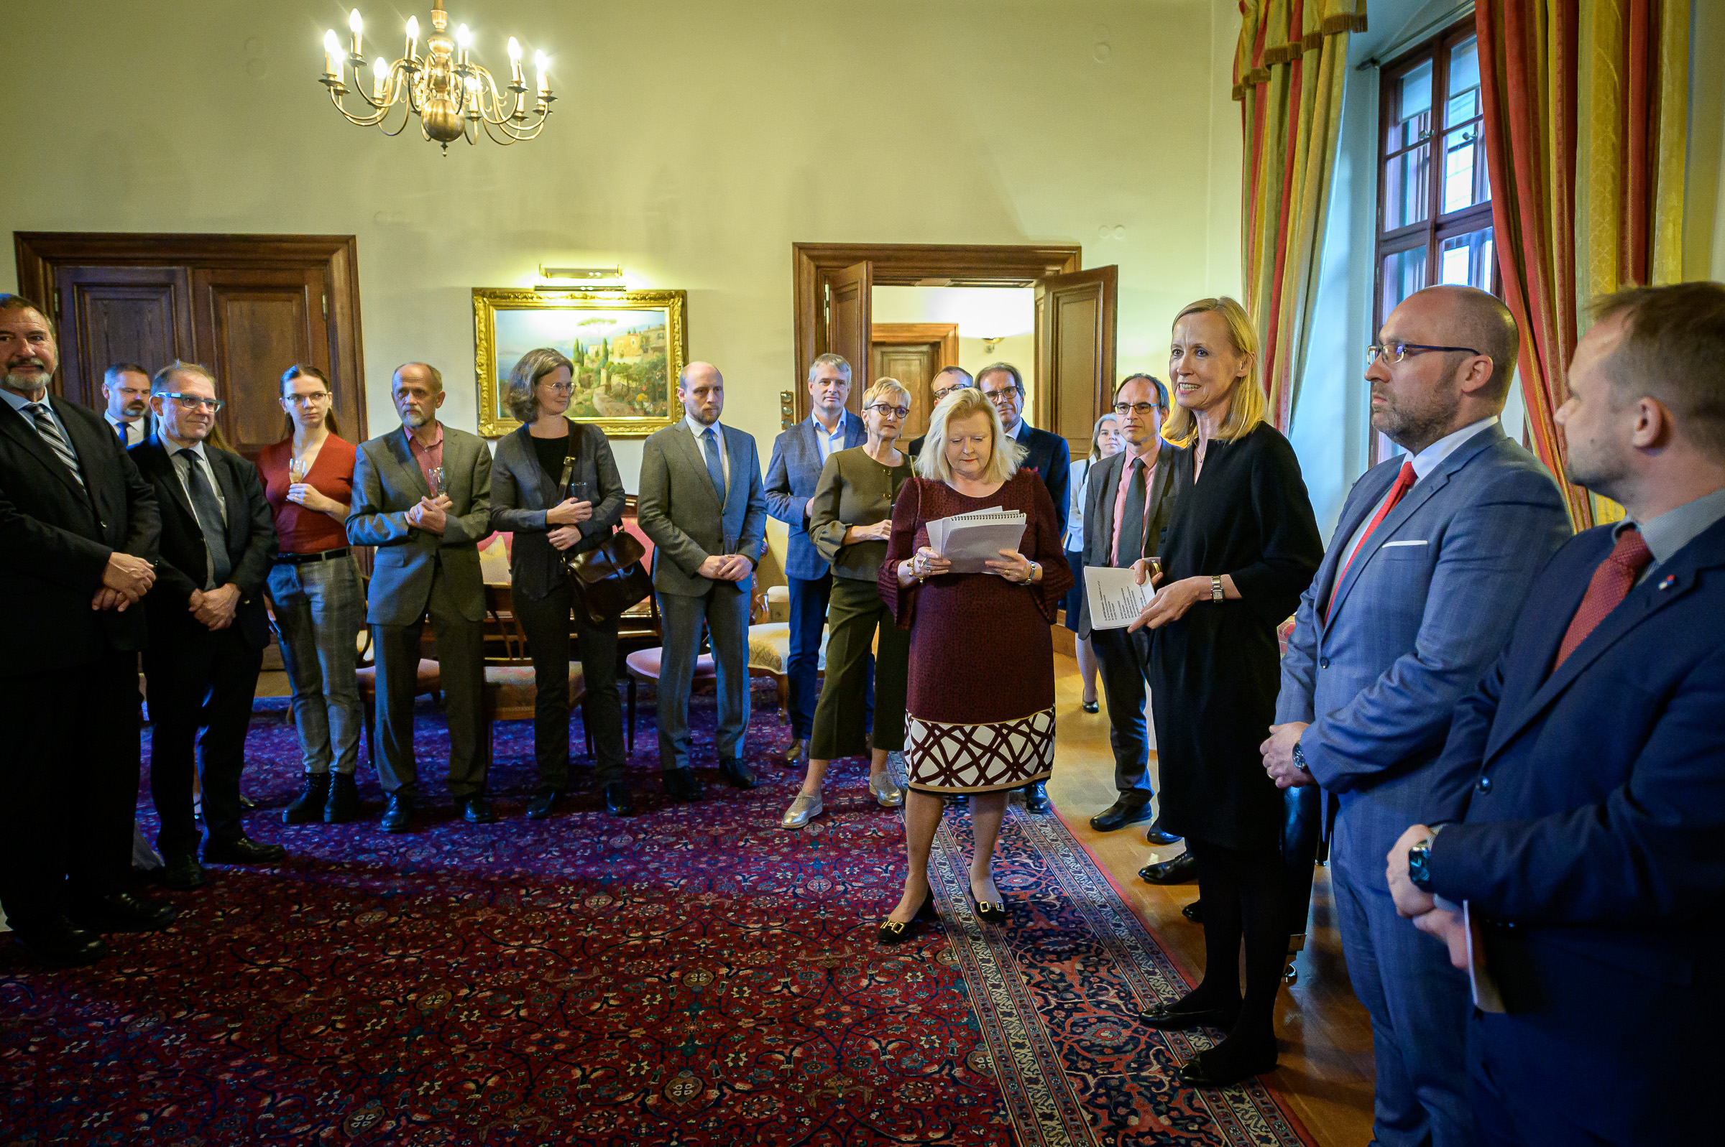
„OSLAVILI JSME 30 LET PROGRAMU AKTION ČR-RAKOUSKO I BUDOUCÍ PROGRAMOVÉ OBDOBÍ“

Slide 19
Program AKTION ČR-Rakousko byl zahájen na začátku 90. let s cílem posilovat česko-rakouskou spolupráci ve vědě a vzdělávání mezi vysokoškolskými studenty, akademickými a vědeckými pracovníky a zlepšovat vzájemné vztahy dvou sousedních států. Stal se od té doby symbolem dlouhodobého partnerství nejen ve vysokoškolském sektoru. Za 30 let své existence finančně podpořil 1 300 projektů a 5 000 stipendistů. Skrze AKTION tak vyrostli ze studentů, kteří žádali o stipendia, významní vědci. Řada z nich se zúčastnila i této slavnostní akce k oslavě výročí spolupráce obou zemí.
„Program AKTION umožňuje vzájemné sdílení znalostí na poli vědy a je podpůrným faktorem při posilování přátelství a důvěry přes hranice, což je pro nás jako sousední země velmi důležité. Tato vzájemná výměna a vytváření sítě vědců, kteří mohou svůj výzkum využít k velkým věcem, přispívá i k naší prosperitě,” uvedla velvyslankyně Bettina Kirnbauer.
„AKTION je unikátní tím, že se zaměřuje nejen na studenty, ale do značné míry kryje i mezeru mezi programy Erasmus+ a Horizon Evropa, jelikož jej často využívají doktorandští studenti na pomezí studia a samotné vědy. Má však kromě vědecké a diplomatické dimenze i dimenzi kulturní. Díky geografickým a historickým vazbám je nám rakouská kultura velmi blízká.” ředitel DZS Michal Uhl.
Je však nasnadě nejen reflektovat uplynulých 30 let spolupráce, ale dívat se zároveň i do budoucna. Letos byl podepsán nový česko-rakouský program spolupráce, jehož přílohou je i nová, už 7. etapa programu AKTION na období 2024-2028, který jej umožňuje prodloužit o další tři roky.

Slide 20
SPOLEČNÉ AKTIVITY/ PROJEKTY/ PUBLIKACE S UNIVIE
Transformace pohraničí na příkladu jihomoravského-dolnorakouského regionu / Transformation des Grenzraumes am Beispiel einer niederösterreichischen-südmährischen Region
CZ-AT: Grenzen – Kooperationen – Partnerschaften – am Beispiel des Wandels in Wirtschaft, Wissenschaft und Alltagskultur / Hranice – spolupráce – partnerství – na příkladu změn v ekonomice, vědě a každodenní kultuře
JEŘÁBEK, Milan, Martin HEINTEL a Norbert WEIXLBAUMER. Programmatik grenzüberschreitender Zusammenarbeit und hochschuldidaktische Handlungsfelder im österreichisch-tschechischen Grenzraum: eine Projektreflexion. In Martin Heintel, Robert Musil, Norbert Weixlbaumer. Grenzen / Theoretische, konzeptionelle und praxisbezogene Fragestellungen zu Grenzen und deren Überschreitungen. Wiesbaden: Springer VS, 2018. s. 419-443. RaumFragen: Stadt - Region - Landschaft. ISBN 978-3-658-18432-2. doi:10.1007/978-3658-18433-9.
Bilaterální vztahy metropolí Brna a Vídně / Bilateralle Beziehungen zwischen der Metropolen Brünn und Wien

Slide 21
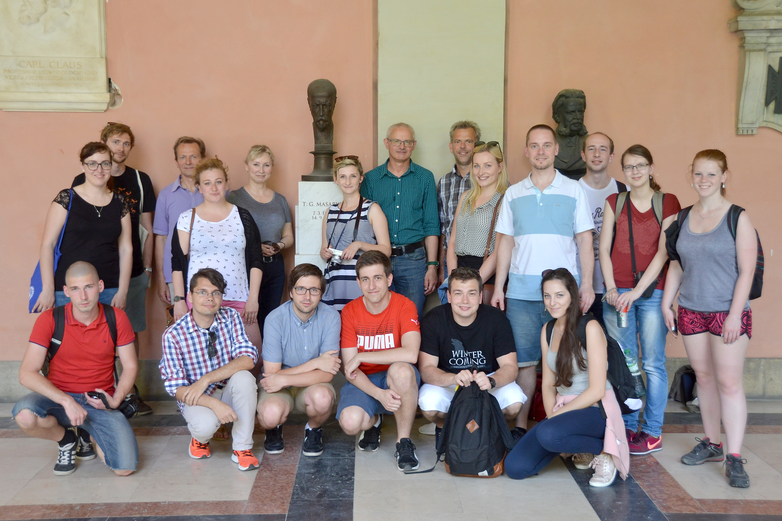
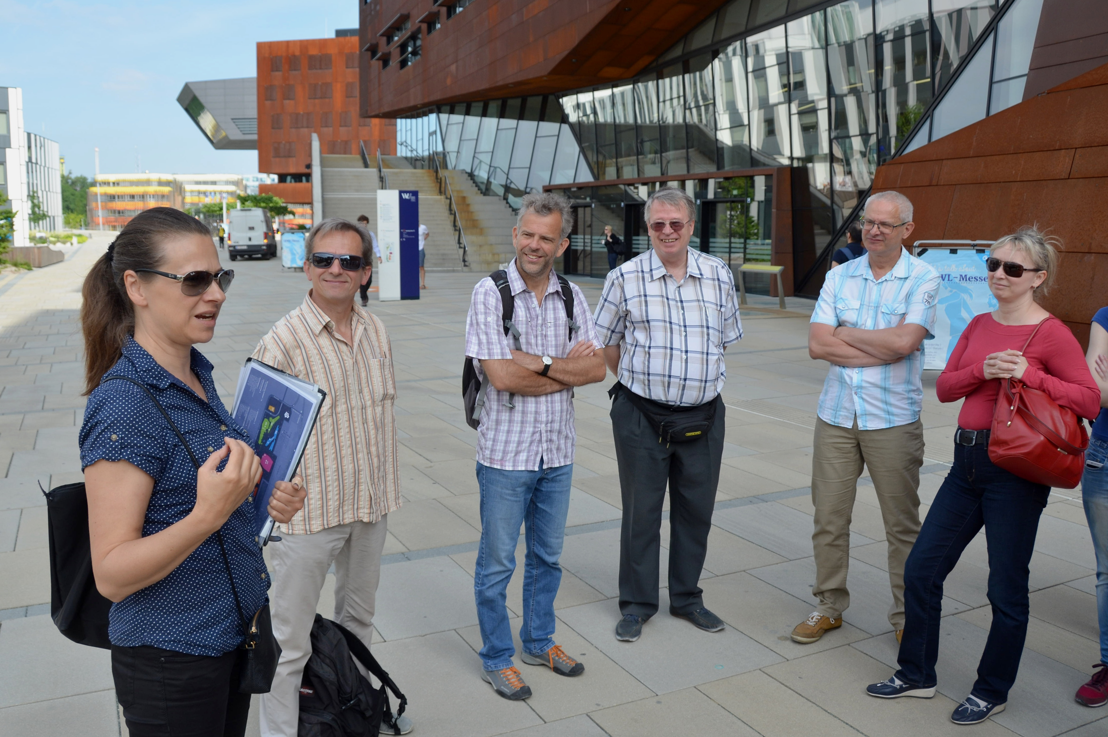

Slide 22
